Slide 1
MCT
67

Slide 2
Introduction….
Traiter la dynamique du SI :
les opérations qui sont réalisées en fonction d'événements.
Représenter de façon schématique l'activité du SI :
sans faire référence à des choix organisationnels ou des moyens d'exécution,
définir simplement ce qui doit être fait.
Modèle Conceptuel de Traitement : décrit les activités découlant des échanges entre
le système étudié et le monde extérieur.

Slide 3
Modèle Conceptuel des Traitements (QUOI?)
Le MCT modélise l'activité d'une organisation par l'identification et la description des actions menées ainsi que de leur logique d'enchaînement sans faire aucune présupposition sur l'organisation de ces actions dans le temps et l'espace, ni sur la répartition des tâches entre l'homme et la machine.
Il est invariant par rapport à la géolocalisation et à l’organisation. O n fait abstraction des contraintes d’organisation et techniques; on ne décrit que les r ègles fondamentales de gestion (les invariants, ‘le métier’ de l’organisation). Description la plus stable.

Slide 4
Concepts MCT
Le MCT est un zoom sur le MCC, on détaille davantage l’activité en question en précisant:
L’enchaînement d’opérations appartenant à un champ d’étude.
Chaque opération est déclenchée par un événement unique, ou par plusieurs événements liés par une
condition de synchronisation ;
l’opération exécute alors des traitements et produit un ou plusieurs
résultats, qui peuvent être éventuellement conditionnés par des règles d’émission.
70

Slide 5
Les concepts de base
Acteur
Evènement
Opération
Règle d’émission
La synchronisation

Slide 6


Acteur
Organisme (physique ou moral) capable d’émettre ou de recevoir des informations.
Externe au système étudié.
Exemple :
Une personne qui veut créer un compte à une agence bancaire est un nouveau client est donc un acteur du système « Gestion de création de compte» de l’agence bancaire,

Slide 7


Evènement
Matérialise un fait, qui en se produisant, doit déclencher une réaction du système, une activité, un mouvement du système qui est au repos.
De se fait découle la notion de compte rendu de cette perception faite auprès du SI.
Exemple :
Le Fait : la décision d’un élève de terminale de s’inscrire à la faculté.
Le compte rendu : remplissage du dossier d’inscription

Slide 8
Evènement : types
Les événements déclencheurs externes : sont des événements émis par un acteur.
Exemple : le bachelier déposant son dossier.
Les événements résultats: sont des événements qui surviennent lorsqu’une opération se termine.
Exemple : l’acceptation d’inscription après vérification du dossier.

Slide 9
Opération
❖ La réaction du système à l’arrivée d’un événement est le déclenchement d’un ensemble de traitements appelé opération.
Exemple : lors du dépôt de dossier d’inscription, le traitement d’enregistrement de cette inscription est une opération déclenchée
❖ Lors de son exécution, une opération ne peut pas être interrompue par l’attente d’un événement externe.

Slide 10
Opération -2
L’exécution d’une opération se ramène à l’exécution d’actions élémentaires effectuées sur les données portées par le ou les événement(s) déclencheur(s).
▪ Ces actions élémentaires sont :
la création, la modification, la suppression et la recherche.
La logique d’enchaînement des actions élémentaires n’est pas toujours séquentielle et peut faire intervenir des :
Structures alternatives (Si .. Alors … Sinon).
Itératives (Tant que …, Répéter …, Pour …).

Slide 11
Règle d’émission
est une (ou plusieurs) condition(s) (règles de gestion) qui gèrent les flux sortants
i.e., à une proposition logique qui s’applique au contenu de la base d’information après exécution de l’opération.
Exemple : à l’issue de l’enregistrement d’un dossier d’inscription deux cas peuvent se présente, suivant l’état du dossier :
Si complet alors une occurrence de l’événement « inscription de l’élève E à la formation F réalisée le JJ/MM/AAAA » est émise.
Si incomplet alors (certaines propriétés du MCD n’ont pas été renseignées) une occurrence de l’événement « Dossier D Mis en attente le JJ/MM/AAAA » est produite.
PS : les structures Itératives sont aussi possibles !

Slide 12
Synchronisation
Est une règle de déclenchement d’une opération; condition booléenne traduisant les règles de gestion que doivent vérifier les événements pour déclencher des actions.
La synchronisation (d’une opération) est composée de trois éléments :
liste des événements,
ils doivent être arrivés avant de déclencher l’opération.
Une proposition logique,
précise de quelle manière les événements participent au déclenchement de l’opération.

Slide 13
Synchronisation : exemple
Pour modéliser le déclenchement de la mise à jour d’un dossier d’inscription incomplet suite à la réception des pièces manquantes, on introduira une synchronisation admettant en entrée les deux événements suivants :
Evénement int2 : « Dossier D Mis en attente le JJ/MM/AAAA »
Evénement ext2 : « Réception des pièces manquantes du dossier D »
Proposition logique : int2 et ext2

Slide 14
Représentation graphique du MCT
Intitulé Évènement (alias)
Intitulé Évènement (alias)
Expression logique de la synchronisation. + conditions locales
Règles d’émission
Nom Opération
Listes Actions
C1 | … | CN
E1
E2
Flux sortants

Slide 15
Élaboration du MCT
Définition du domaine d’étude
Définition des flux
Identification des acteurs (internes et externe relatifs au domaine)
Identification des échanges d’informations entre les acteurs
Regroupement des flux (événements et résultats)
Définition des opérations (acteurs occultés)
Elaboration du MCT
Contrôle de chaque opération à partir des règles de gestion.

Slide 16
Étape 1 A partir du graphe des flux (complet ou contextuel), on construit la liste de tous les événements en entrée et en sortie du SI.
Étape 2 Passage au MCT
tout événement en entrée se retrouve en entrée d'une opération,
il existe d’autres événements en entrée (ex: des dates conceptuelles),
tout événement en sortie est produit par une opération,
une opération peut avoir plusieurs événements contributifs vérifiant une règle
de synchronisation,
une opération peut avoir plusieurs événements résultats émis selon certaines
règles d'émission,
une opération peut ne construire aucun événement résultat mais uniquement des événements internes,
tout événement résultat est destiné soit à un acteur externe, soit à une autre opération,
le découpage en opérations est guidé par les r ègles de gestion.

Slide 17
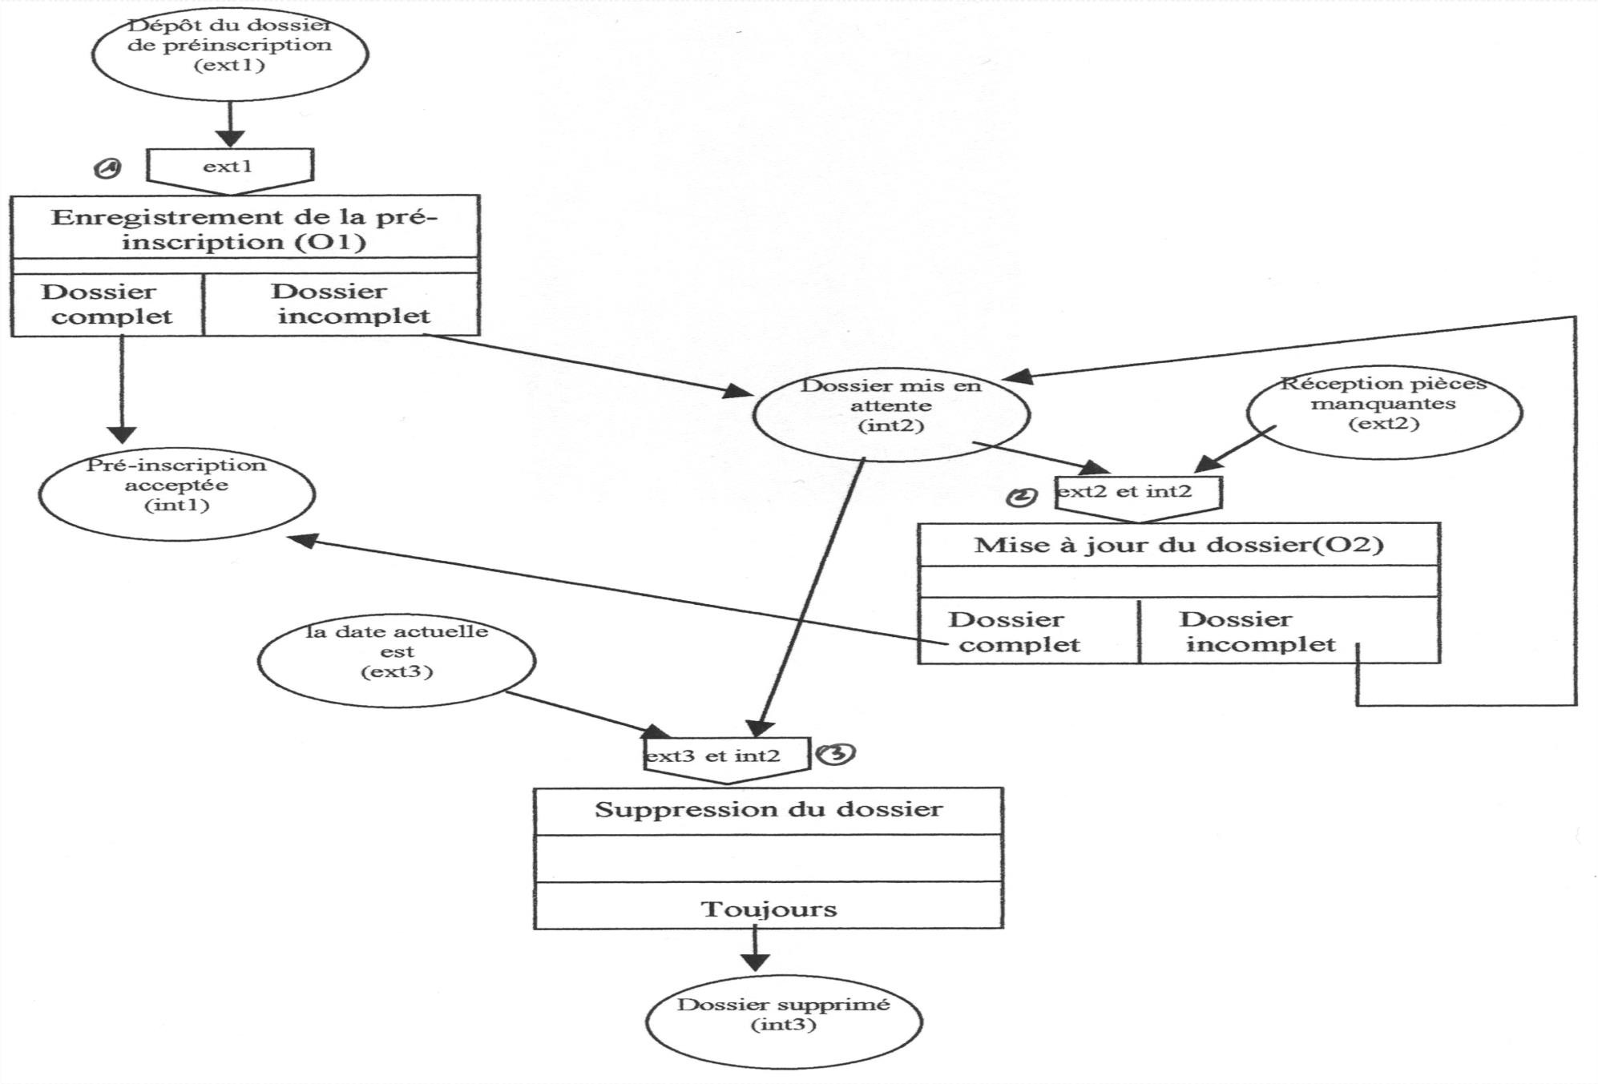
Exemple1 : gestion des inscriptions
83

Slide 18
Exemple: demande de promotion
Dans une grande administration, les demandes de promotion sont traitées selon les règles de gestion suivantes :
Règle 1: Toute demande de promotion doit subir un examen préalable permettant de déterminer si elle est recevable ou non.
Règle 2: L’examen du dossier d’une demande recevable ne peut se faire sans un rapport du supérieur hiérarchique.
Règle 3: Après examen du dossier par l’autorité compétente, la promotion sera accordée ou refusée.
84

Slide 19
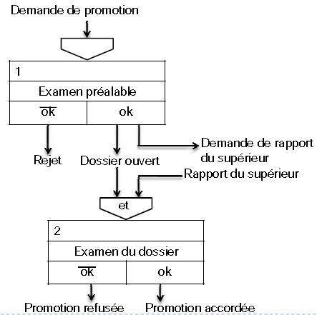
85

Slide 20
Exemple 2 – achat produit
Demande produit (A)
A
vérification
– Vérification de la disponibilité des produits
oui
non
Produits indisponibles
Produits livrés
86

Slide 21
Exemple 3- vente à un client
Vous êtes dans le cadre d’un supermarché.
Vous pouvez régler par carte bancaire (CB) si le montant est supérieur à 50 dhs ou par chèque s’il dépasse 200 dhs.
Vous devriez recevoir le ticket de caisse.
87

